Slide 1
Lab 02 : Google drive พท 260 เทคโนโลยีสารสนเทศและการสื่อสาร ทางการท่องเที่ยว
อาจารย์อภิพงศ์ ปิงยศ
apipong.ping@gmail.com

Slide 2
WHY Google drive ?

Slide 3
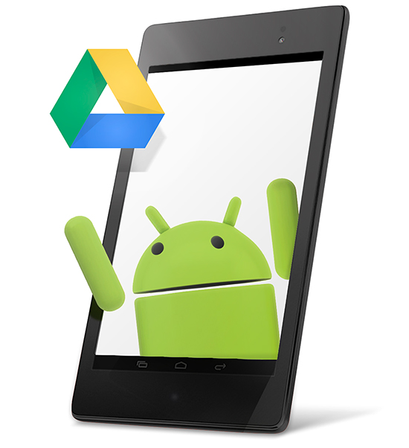
ทำไมต้องใช้ Google drive ?
เป็นบริการฟรีที่สามารถใช้งานง่าย
ทุกที่ ทุกเวลา ทุกอุปกรณ์

Slide 4
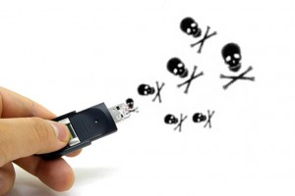
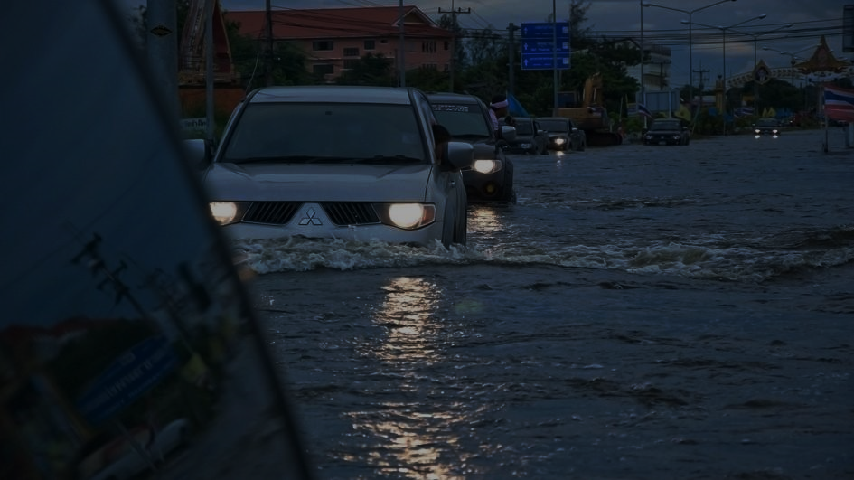
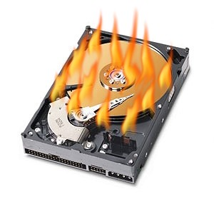
ป้องกันปัญหาข้อมูลสูญหาย
คอมพิวเตอร์เสีย
ฮาร์ดดิสก์เสีย
อุปกรณ์เก็บข้อมูลสูญหาย
เกิดภัยพิบัติ

Slide 5
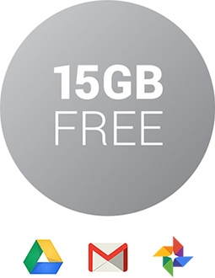
Google drive ดีอย่างไร?
มีพื้นที่เก็บข้อมูลให้ใช้ได้ฟรี 15 GB
สามารถ Share ข้อมูลให้ผู้อื่นได้ พร้อมยังสามารถแก้ไขข้อมูลร่วมกันได้
เหมาะสำหรับการทำงานเป็นกลุ่ม
ใช้งานได้จากหลากหลายอุปกรณ์ เช่น smartphone, tablet และ PC
สามารถสร้างแบบสอบถามออนไลน์ (Google form) หรือเอกสารชนิดต่างๆ ได้

Slide 6
จะใช้งาน google drive ได้อย่างไร?
ผู้ใช้จะต้องมีบัญชี Gmail ก่อน

Slide 7
ขั้นตอนการเข้าใช้งาน google drive
Log in เข้า gmail ของตัวเอง
คลิกที่ปุ่ม “แอป” (Apps)
คลิกที่ “ไดร์ฟ” (Drive)

Slide 8
การอัพโหลดไฟล์เข้า google drive
หากใช้บนเครื่องสาธารณะ, เครื่องผู้อื่น, smartphone, tablet
ใช้งานผ่านหน้าเว็บไซต์ของ google drive
บนสมาร์ทโฟนหรือแท็บเล็ตสามารถติดตั้งแอพพลิเคชั่น Google Drive ได้

Slide 9
การดาวน์โหลดไฟล์จากเว็บไซต์ google drive
เลือกเปิดไฟล์ที่ต้องการดาวน์โหลดจากเว็บไซต์ ให้คลิกขวาที่ไฟล์นั้นๆแล้วดาวน์โหลด หากดับเบิ้ลคลิกจะเป็นการดูตัวอย่าง
หากเปิดแบบดูตัวอย่าง ให้ดาวน์โหลดจากปุ่มดาวน์โหลด

Slide 10
Synchronize
การเพิ่ม ลบ หรือแก้ไขไฟล์ ไม่ว่าจะกระทำในโฟลเดอร์ “google ไดร์ฟ”, บนแอพพลิเคชัน, หรือบนเว็บไซต์ google drive ระบบจะมีการซิงค์ (Sync) ข้อมูลเสมอ เพื่อทำให้ข้อมูลมีความสอดคล้องกันทั้ง 2 แหล่ง

Slide 11
การแบ่งปัน (Share) ข้อมูล
เป็นข้อดีอีกอย่างหนึ่งของ google drive
การแนบไฟล์ลงอีเมลปกติจะจำกัดพื้นที่ไม่เกิน 25 MB เท่านั้น แต่ google drive สามารถส่งไฟล์ได้ไม่จำกัดขนาด
คลิกขวาที่ไฟล์แล้ว Share

Slide 12
การแชร์ไฟล์หรือโฟลเดอร์ผ่าน Google drive
การกำหนดประเภทสิทธิ์ของบุคคล
แก้ไขได้ (Can Edit)
แสดงความเห็นได้ (Can Comment)
ดูได้เท่านั้น (Can View)
สามารถคลิกรับ Link เพื่อส่งให้กับบุคคลอื่นได้

Slide 13
การบ้าน : ให้นักศึกษาเขียนเรื่องราวเกี่ยวกับการแนะนำสถานที่ท่องเที่ยวในภูมิลำเนาของนักศึกษาเอง 1 สถานที่ (สถานที่เดียวกับ Lab01: E-mail)
เขียนด้วย Google DOCs จำนวนไม่ต่ำกว่า 2 หน้ากระดาษ A4
ใช้ font ขนาด 16 Pts พร้อมใส่รูปภาพสถานที่ดังกล่าวประกอบรายงาน
ใส่ชื่อ-นามสกุล และรหัส นศ. ไว้ที่หัวกระดาษ
ตั้งชื่อไฟล์รายงาน และหัวเรื่องอีเมล เป็น
พท260 lab02 แนะนำสถานที่ท่องเที่ยว รหัสนักศึกษา
แชร์ไฟล์ด้วย Google Drive ด้วยวิธีการแปะ Link โดยกำหนดสิทธิ์ให้สามารถคอมเม้นได้ (Can Comment)
ส่ง Link มาที่อีเมล apipong.ping@gmail.com

